Slide 1
MySQL - Flask
Maj 16, 2023

Slide 2
Selekcija i prikaz podataka
Redovi se selektuju navođenjem where klauzule i uslova koji mora biti ispunjen
Simboli osnovnih operatora poređenja u SQL-u su: =, <>, <, <=, > i >=
Logički operatori su: and, or i not

Slide 3
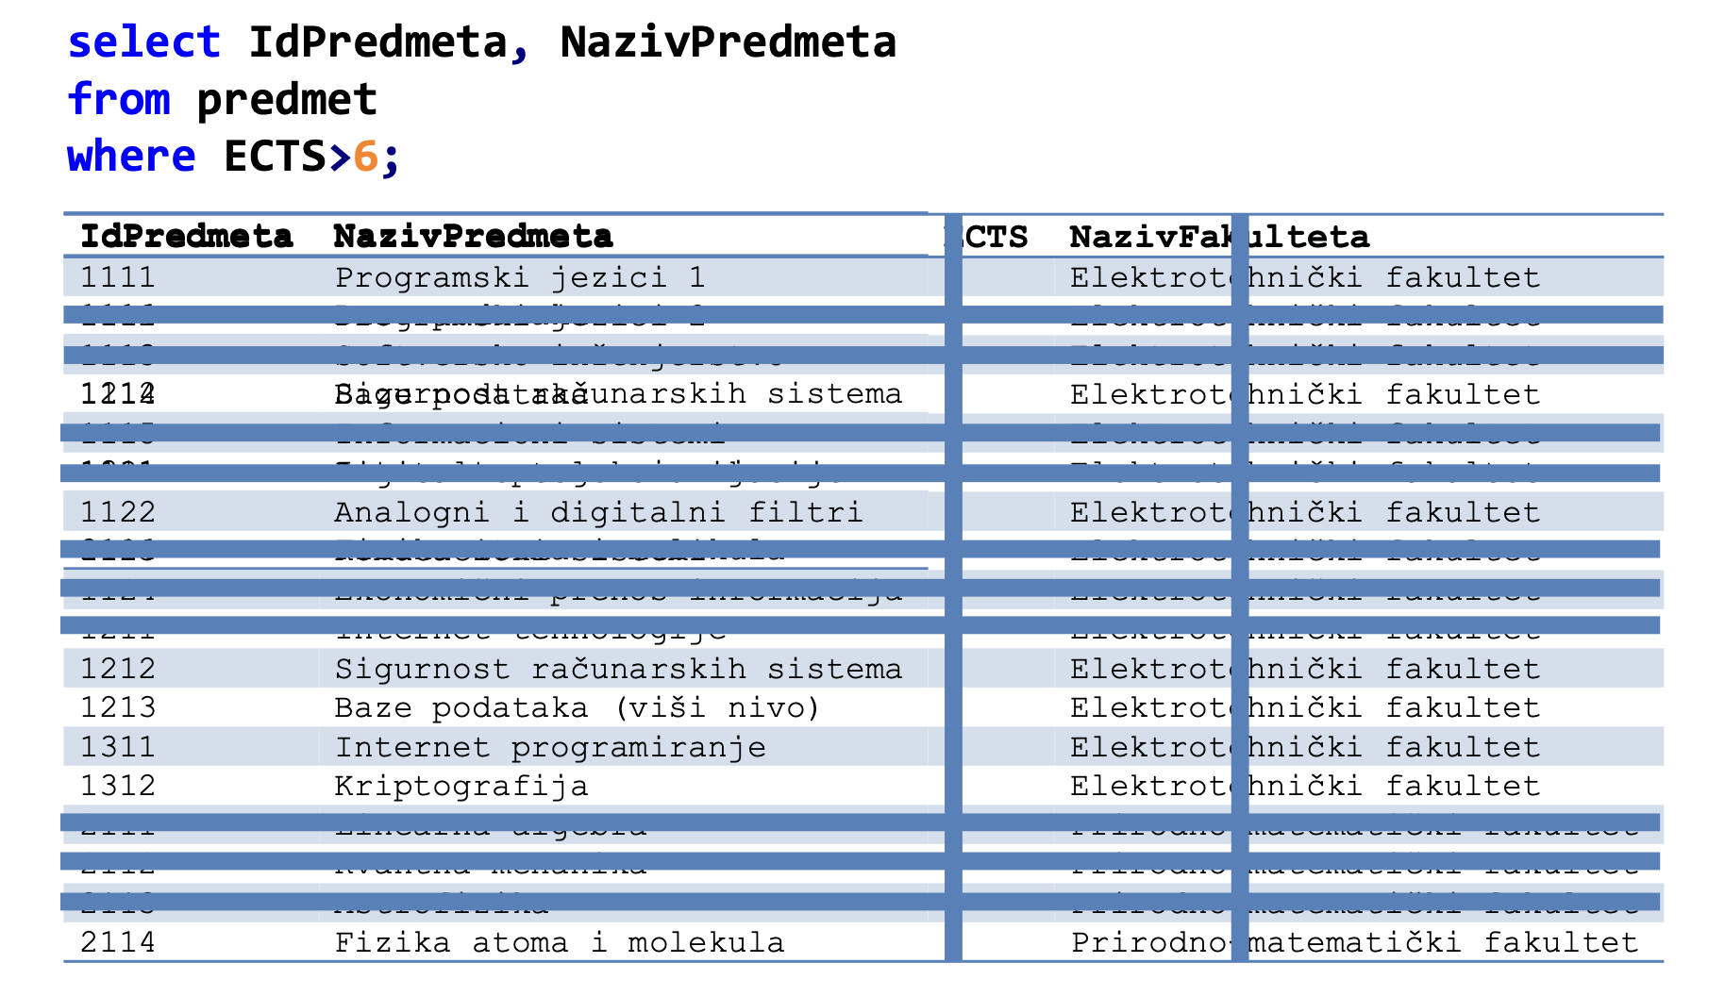
Selekcija i prikaz podataka
Primjer: SQL upit kojim se prikazuju ID i nazivi predmeta koji imaju više od šest ECTS bodova:

Slide 4
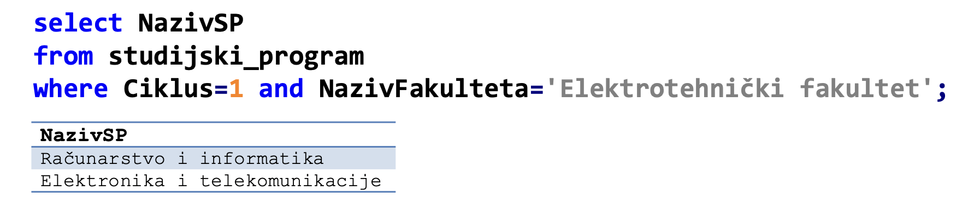
Selekcija i prikaz podataka
Primjer: SQL upit kojim se prikazuju nazivi studijskih programa sa prvog ciklusa studija na ETF-u:

Slide 5
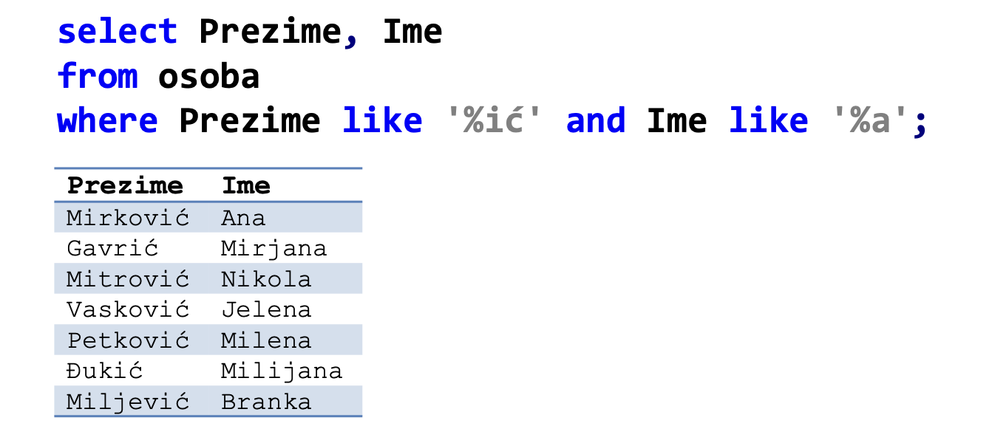
Selekcija i prikaz podataka
Poređenje uzoraka sa stringovima obavlja se korištenjem operatora like
Specijalni znakovi koji se mogu koristiti pri zadavanju uzoraka su: - % - odgovara bilo kojem nizu (nula ili više) znakova - _ (donja crta) - odgovara tačno jednom, bilo kojem znaku
Primjer: SQL upit kojim se prikazuju prezimena i imena osoba čije prezime završava slovima ić, a ime slovom a

Slide 6
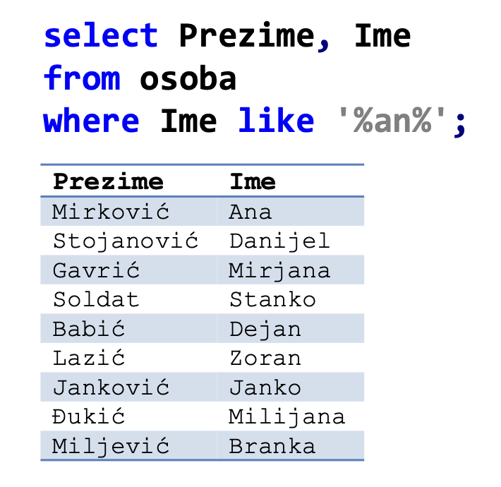
Selekcija i prikaz podataka
Primjer: SQL upit kojim se prikazuju prezimena i imena osoba čije ime sadrži slova an

Slide 7
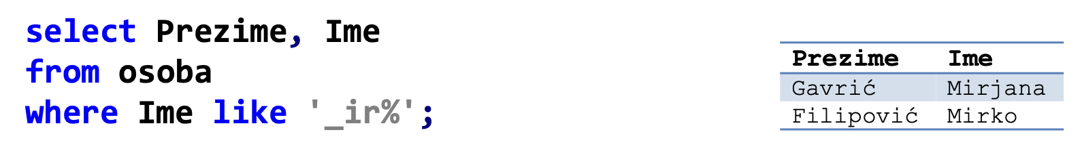
Selekcija i prikaz podataka
Primjer: SQL upit kojim se prikazuju prezimena i imena osoba kod kojih je drugo slovo imena i, a treće r

Slide 8
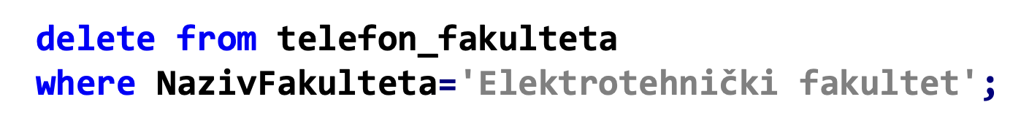
Modifikacija baze
Za brisanje redova iz tabele koristi se delete iskaz, čiji je opšti oblik:
Primjer: SQL iskaz kojim se brišu brojevi telefona ETF-a

Slide 9

Modifikacija baze
Primjer: SQL iskaz kojim se brišu svi brojevi telefona:
Za dodavanje se koristi insert iskaz, koji omogućava dodavanje jednog ili više redova u baznu tabelu relacione baze podataka
Opšti oblik insert iskaza:

Slide 10
Modifikacija baze
Primjer: SQL iskaz kojim dodaje novi predmet (Računarska grafika):

Slide 11
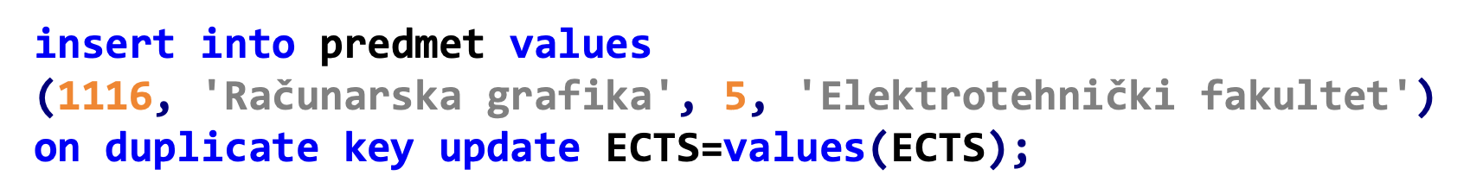
Modifikacija baze
MySQL omogućava specifikovanje klauzule on duplicate key update prilikom specifikovanja insert iskaza
Ako se specifikuje on duplicate key update klauzula, a pri tome postoji duplikat na jedinstvenom ili primarnom ključu za red koji se dodaje, tada se umjesto dodavanja novog reda izvršava ažuriranje postojećeg reda
Primjer: SQL iskaz kojim se dodaje novi predmet (Računarska grafika), a kojim se, u slučaju da postoji predmet sa istim identifikatorom, ažurira broj ECTS bodova:

Slide 12
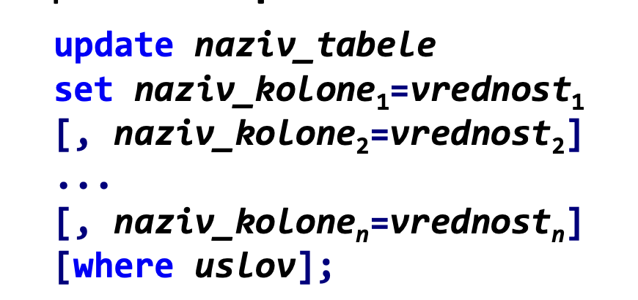
Modifikacija baze
Za ažuriranje podataka u SQL-u se koristi update iskaz, koji omogućava promjene vrijednosti na pojedinim kolonama nekih redova tabele
Opšti oblik iskaza:

Slide 13

Modifikacija baze
Primjer: SQL iskaz kojim se nastavniku čiji je matični broj 0702964105027 plata povećava za 20%:
Primjer: SQL iskaz kojim se asistentu čiji je matični broj 1206986101234 saradničko zvanje mjenja u viši asistent, a plata povećava za 100:

Slide 14
Zadatak
U prethodno proizvoljno generisani model, izvršiti selekciju svih kolona, a isto tako i pojedinačnih. Dodati određeni broj novih zapisa u tabele, a zatim update-ovati određene. Na kraju ukloniti određene podatke iz baze.
Kreirati novi prazan projekat u kome imate venv, aktivirati venv i zatim instalirati flask, flask-bootstrap, PyYAML, flask-mysqldb. Nakon toga kreirati app.py fajl i db.yaml.

Slide 15
Yaml
YAML je jezik za serijalizaciju podataka baziran na Unicodeu; koristi se za konfiguracijske datoteke, razmjenu internetskih poruka, postojanost objekata, itd.
YAML koristi ekstenziju .yaml za svoje datoteke. Njegova sintaksa je nezavisna od specifičnog programskog jezika. U osnovi, YAML je dizajniran za ljudsku interakciju i da dobro radi sa modernim programskim jezicima.
Podrška za serijalizaciju proizvoljnih izvornih struktura podataka povećala je čitljivost YAML datoteka, ali je malo zakomplikovala proces raščlanjivanja i generisanja datoteka.

Slide 16
Yaml - File format
YAML datoteka se sastoji od sljedećih tipova podataka: 1. Scalars - skalari su vrijednosti kao što su Stringovi, Numbers, Booleans 2. Sequences - sekvence su liste sa svakom stavkom koja počinje crticom (-) 3. Mappings - mapiranje daje mogućnost uparivanja ključeva sa vrijednostima

Slide 17
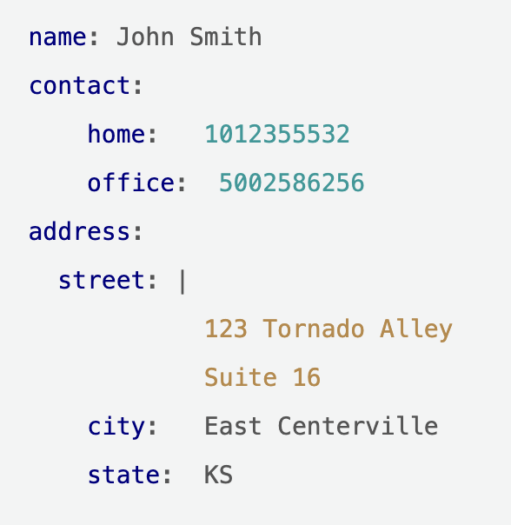
Sintaksa

Slide 18
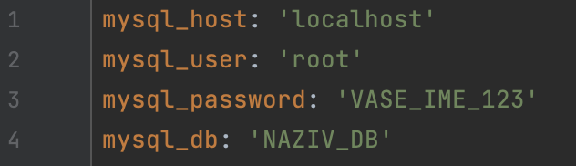
Yaml - Primjer

Slide 19
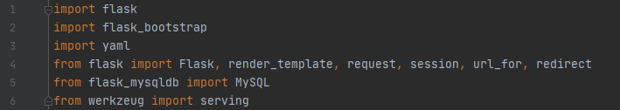
Flask - app.py

Slide 20

Flask - app.py

Slide 21
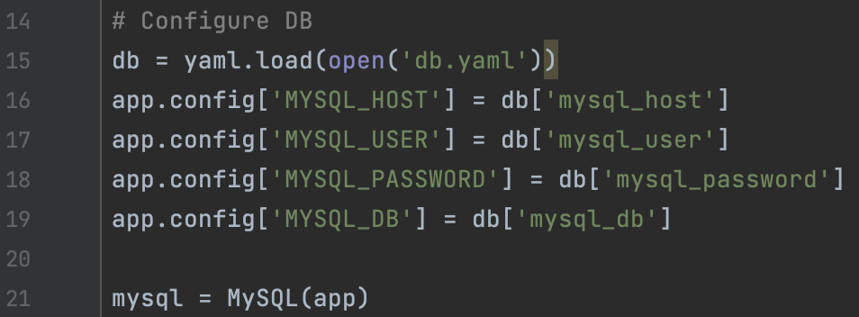
Flask - app.py

Slide 22
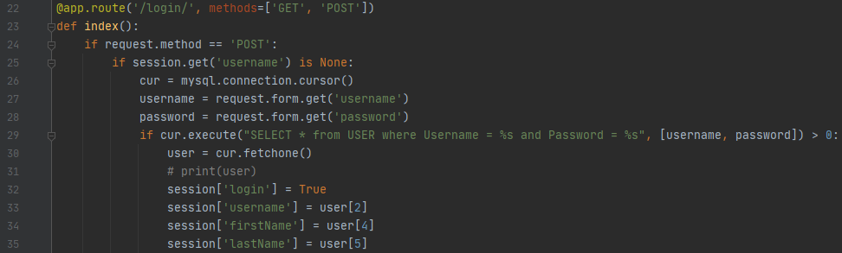
Flask - app.py

Slide 23
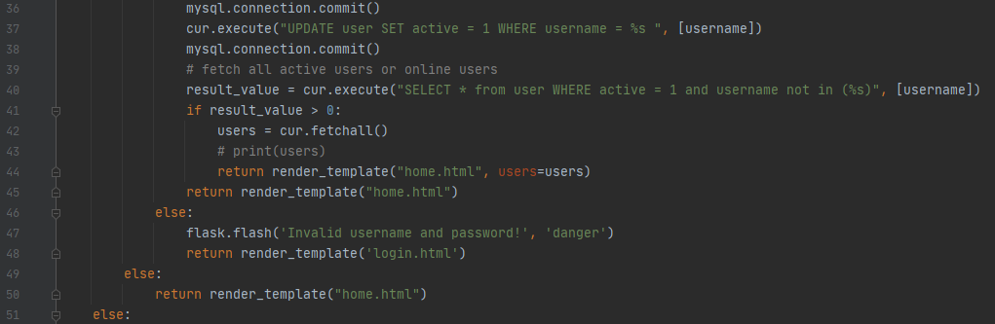
Flask - app.py

Slide 24
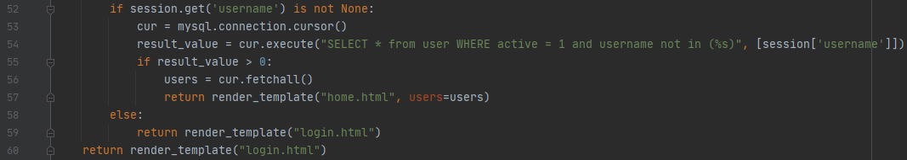
Flask - app.py

